Slide 1

斥候術「野帳の活用」
チーム野帳 メンバー
久原 （三島）
大谷 （三島）
穀野 （沼駿）
芦川 （沼駿）
渡邊 （富士）
志賀 （富士）
丸山 （富士宮）
平野 （浜松東）
岡田 （天竜・浜北）

Slide 2
なぜ野帳を選んだのか
・スカウトハンドブック等に詳しい内容が記述されていない。
・スカウトスキルがふんだんに盛り込まれている。
・パトローリングの大切さを学び、活用できる。
新任隊長、副長への手引書
１．野帳とは？ 何のために作成するのか？
２．野帳作成に必要な技能
３．野帳作成方法、手順
４．プログラムへの活用
５．スカウトの成長（教育的効果）
６．班長へのアドバイス

Slide 3
１．野帳とは？
野帳とは、土地や道路などの測量をおこなったときに、測った方向、方位、距離と地物その他を記録しておいて、後でこれを見て図面を作ったり、その記録によって後日その現地の状況が自分または他の班員にわかるよう、あるいは略地図を作るために簡潔にまとめておくノートのことをいいます。測量をした年月日、その日の天候、計測にかかった時間、周囲の状況、同行者の氏名も記入しておきます。
野帳は書き手が後でそれを見て、すぐにハイキング中のできごと、コースの状況などがわかるものであれば形式は問いません。
何のために作成するのか？
現地の記録を記録して、報告書を作成するときの資料とすることです。
しかし、それだけではなく、その地域の暮らしや美しい自然などを実際に
自分の足で歩き、目で見て体験することが大事です。

Slide 4
２．野帳作成に必要な技能とテクニック
① コンパスワーク 【ＢＳＨＢ９２Ｐ～】・【地図とコンパス２２Ｐ～】
・方位角を正しく読む
進路のみではなく、左右の目印になる物の方位角を正しく記録するために必要な技能となる。シルバコンパスの技能は、ハンドブック等に詳しく記述があります。
技能以前に、シルバコンパスの各部の名称は、野帳や地図作製をスカウトに指導する際に必要となるので省くことのできない知識と言えます。
また、当然のことだが０°は北９０°は東という最低でも１６方位の感覚があると、道に迷ったり、南北を反対に計測することがなくなります。
・正しい姿勢
コンパスワークで重要なことは、正しい姿勢でコンパスを扱うこと。「胸のあたりに水平にかまえて進行線をまっすぐ自分の前方に向ける。」ことを繰り返し訓練してください。
・身に付けている金属製品、携帯電話、デジカメ等にも影響が出る
磁石に影響のでるものは携行する場合注意が必要です。方位角がずれてしまうという知識をスカウトに伝えてください。

Slide 5
・クロスベアリング 【地図とコンパス３５Ｐ】
ハイキングの途中で自分の現在地がどこであるか確認するためにクロスベアリング（２点確認法）を用います。
② 計測
・単歩と複歩【計測１６Ｐ】
２歩を１と数える複歩で計測しましょう。毎回利き足から歩き出す歩測 より正確になります。年齢や身長によるが、可能であれば２歩（複歩で１）が１．５ｍになるように訓練すると、地図を描く際に計算が容易になります。また、１００ｍを何歩で歩けるか、繰り返し練習すると役に立つ。成長に伴い歩数が変化しますので留意が必要です。
・坂道の歩測【計測１７Ｐ】
坂道を歩くときは必然的に歩幅が平地と比べ狭くなる。計算例が表に示されています。
・身体測定【ＢＳＨＢ１２７Ｐ・計測８Ｐ】
歩測が困難な場合等に役立つ。これもスカウトの成長によって変化するので、学校の身体測定の結果を報告させる等の工夫が必要となります。

Slide 6
③ パトローリングのポジションと役割分担の例【ＢＳＨＢ６５Ｐ～】
・先頭 前方の進路の発見
・右翼と左翼 左右の目標物の発見
・しんがり 後続班との連絡やポイントの再確認
・班長 読図や各担当から報告を受ける
・助手 班長の横で歩測
（数人で交代しながら行う。ただし歩幅を考慮する）
班旗を掲げる
タイムキーパー
④ 地図記号 【地図とコンパス表紙の裏見開き】
左右の状況を記入する際に地図記号を用います。
基本的な記号は覚えておきましょう。

Slide 7
⑤ 必要な道具 あれば便利な道具
・地図とシルバコンパス
説明省略
・２～３ｍの縄（ロープ）
ロープに印をつける等の工夫をし装備していると、小川の幅や立ち木の高さを容易に素早く計測できます。
・丈（長さが明確でまっすぐなもの）
斥候に丈を持たせ、その丈を目標に方位角を読むとずれにくい。
・画板
スケッチブックサイズの野帳をつけるのに必要になる。
Ａ４サイズであればバインダーで対応可能です。

Slide 8
３．野帳の作成方法
◆ 野帳を作成する前に・・・
準備するもの
・記録用紙(大きさは適宜。スケッチブックでも手帳でも可。)
・筆記用具
・シルバコンパス
・デジカメ(あれば尚良い)
◆野帳を作成しよう！
野帳の描き方には2種類あります。
今回は、二線式路線図の描き方について記載します。
二線式は一線式に比べ、以下の特徴があります。
・左右の観察事項の記入が煩雑にならない。
・道路状況の詳細を記入することができる。

Slide 9
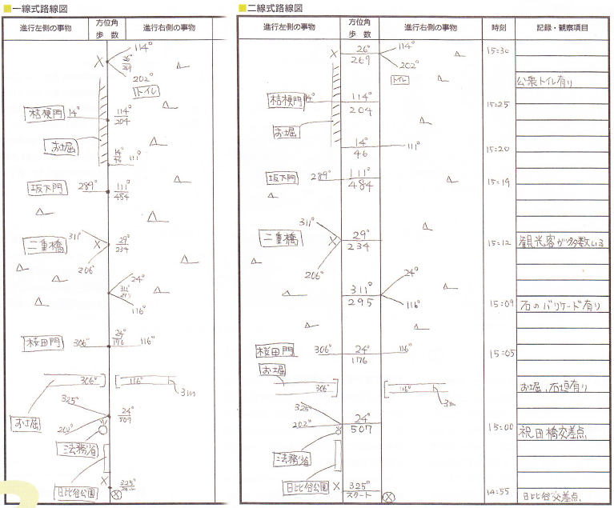
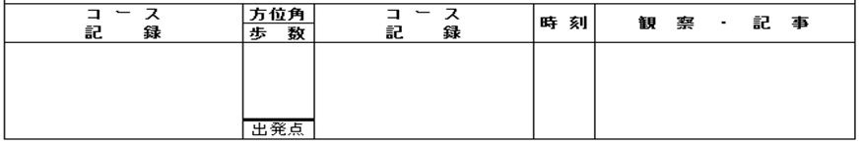
例）一線式路線図と二線式路線図
Ⅰ．野帳シートを作成しよう！
野帳シートに必要な項目は、以下の図を参考にしてください。
野帳は、通常の記録と違い、下から上に向かって記載します。
Ⅱ．実際に記載してみよう！
記載の方法は、いたって簡単です。

Slide 10
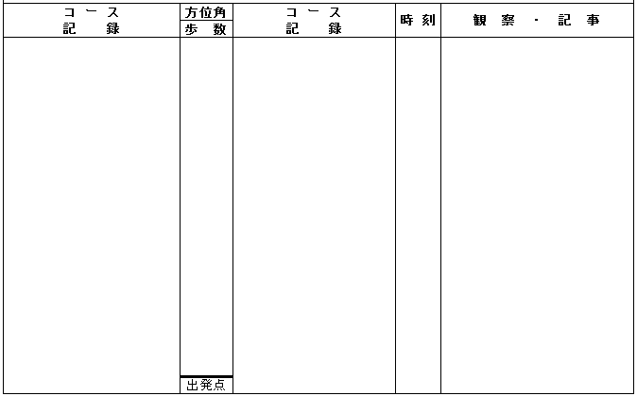

記載例
進行方向左側の状況を記載します。
進行方向右側の状況を記載します。
コース記録に書けなかった観察項目を記載します。
左側に茶畑があることを示します。
∴ ∴
分母を歩数、分子を方位角として記載します。
「前地点より、400歩進んだ分岐で方位角310°の方向へ進んだ」ことを示します。
○○公園
310°
400
10:10
左側に○○公園があることを示します。
通過時刻を記載します。
「出発点より、57歩進んだ分岐で方位角30°の方向へ進んだ」ことを示します。
その分岐では、200°と320°の方向に道が分岐していることを左側に記載しています。
320°
「出発点より、方位角320°の方向へ進んだ」ことを示します。

Slide 11
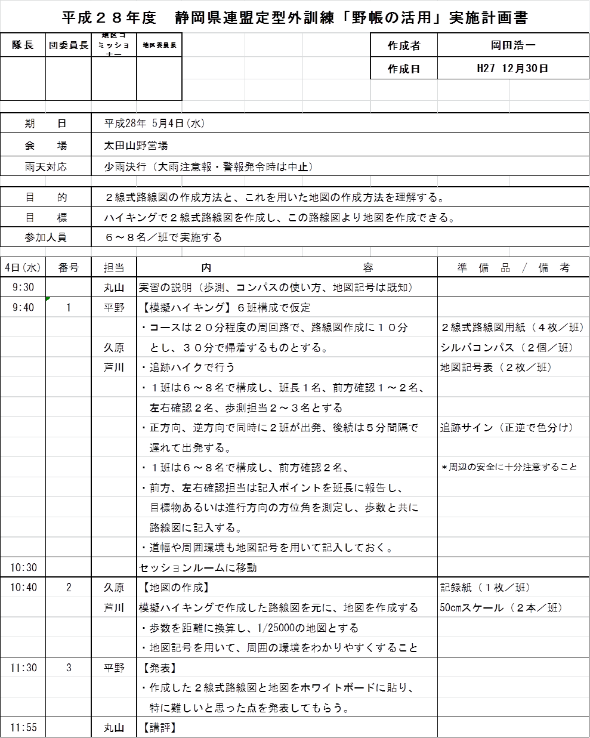
４．プログラムへの活用

Slide 12
５．スカウトの成長
野帳の作成は、現地の状況を記録し報告書を作成する時の資料とすることだけでなく、その地域の暮らしや美しい自然などを実際に自分の足で歩き、目で見て体験することができる様になります。
また作成にあたってはスカウト自身が基本となるスキルについて習得していることが前提条件となります。本文で紹介した、コンパスワークの技能はもとより、歩測等の計測技能、また作成時には地図の読図技能(地図記号等)を習得し、活用することにより正確な野帳の作成、そこからより正確な略地図の作成につなげることが可能となります。
野帳作成については、その情報量の多さからとても一人で作成しきれるものでもありませんし、本来の目的を外れ、野帳作成のためだけの活動になってしまう恐れもあります。そこで班制度を活用し、パトローリングを取り入れ役割分担をし、班員が一丸となり、リーダーシップ・メンバーシップを発揮し作成していくことが重要です。班会議、班集会で十分にトレーニングをし、有意義な隊集会等の活動のベースとなる様考慮したプログラムの作成・展開が必要となります。
事前に訓練された班による野帳作成を組み込んだハイキング等のプログラムは、7つの教育法が十分に考慮された素晴らしい活動になります。

Slide 13
６． 班長へのアドバイス
いきなり長い距離に挑むと大変なので、最初は短い距離から始めよう。
何回か実施して慣れてきたら距離を長くして行こう。
野帳をつけるとき、班の誰が野帳を記入するかという問題がある。
班長は全体を管理し、ペースや進路、安全へ配慮しなければならないので、野帳の記入には適さない。
パトローリングで進むので次長は先頭に立つし、かといって記録係に単純に記入してもらうわけにはいかない。
やはりある程度ハイキングの経験を積んだ３番手スカウトが適任だろう。経験の浅いスカウトには事前に歩測をしっかり練習させて、ひたすら歩測を行うという単純な役割を与えるのも良いかもしれない。
班集会でコンパスの使い方や歩測を教えるのも班長の仕事だ。
いずれにしても「班員一人ひとりが役割を持ち、それを全力で務める」ことが大切なんだ。
野帳の作成は班全員のチームワークが発揮できるプログラムさ。
チームワークで「ルート上の何も見逃さない」という完ぺきな野帳をめざそう。

